Slide 1
天体视方向：视差与光行差效应
(apparent positions of heavenly bodies: effects of parallax and stellar aberration)
2026-4-23
中山大学 珠海校区/教学大楼/珠海F206

Slide 2
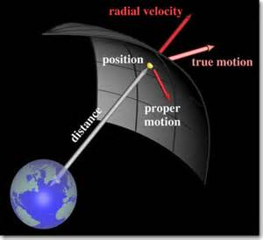
天体方向相关术语
本章所采用的术语，按赵书中第二章
Euclid空间中
天体位置：三维空间中的点，用矢量表示
天体方向：用单位矢量表示的一个空间指向，也可理解成球面上的二维坐标“位置”

Slide 3


历表位置与方向
历表位置 ：在三维空间某坐标系中，天体瞬时点位相对于坐标原点的矢量。
历表方向 ：历表位置矢量的单位矢量。
常见坐标原点：
  地球质心 → 地心历表位置/方向
  太阳系质心 → 质心历表位置/方向

Slide 4


坐标位置与方向
设 t_{s}​ 是观测信号离开目标天体 S 的时刻，t_{o}​ 是该信号到达观测者 O 的时刻
称 为其瞬时坐标位置
坐标方向 ：坐标位置矢量的单位矢量。
观测者可以是：
  地面测站 → 站心坐标位置/方向
  地心处的假想观测者 → 地心坐标位置/方向

Slide 5
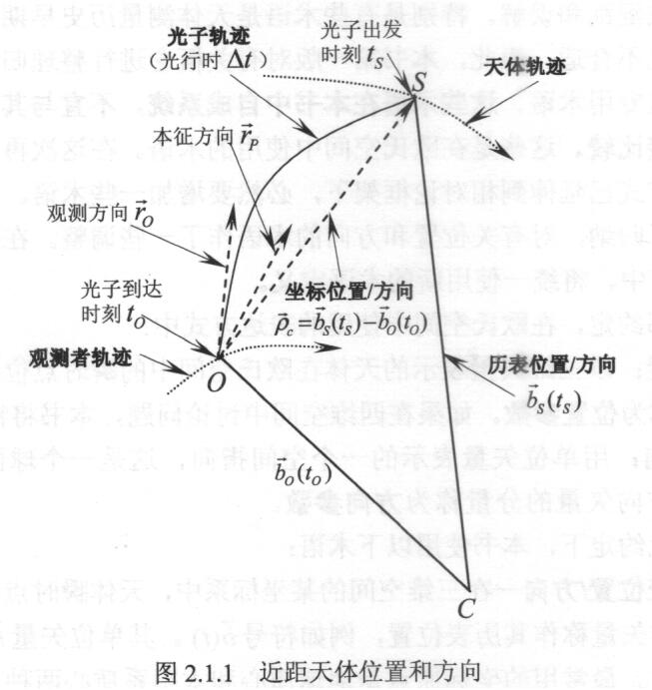

Slide 6


几何位置与方向（针对太阳系内天体）
几何位置 ：天体与观测者在同一时刻 t 的位置矢量差。
几何方向 ：几何位置矢量的单位矢量。
同样分为站心几何位置/方向和地心几何位置/方向。
对于遥远天体（如恒星、星系），由于不考虑其动力学运动，不区分坐标位置/方向与几何位置/方向，统一称为坐标位置/方向。

Slide 7
观测方向
定义：观测者实际感受到的光子到来方向的反方向，记作
光子在传播过程中会受到：
  大气折射
  引力弯曲（相对论效应）
光子的三维空间轨迹在观测者处的切线方向即为目标天体的观测方向。

Slide 8

本征方向
目标天体的观测方向去除大气折射和引力弯曲的影响后，称为本征方向 $\vec{r_{p}}$
大气折射和引力弯曲是两种不同机制产生的光线传播路径的弯曲
本征方向和坐标方向的差异是观测者在该参考坐标系中运动速度（相对于同一坐标系中静止的观测者）产生的 光行差 效应

Slide 9
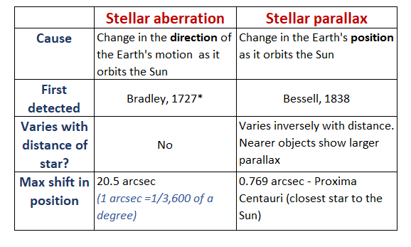
视差与光行差效应 比较

Slide 10
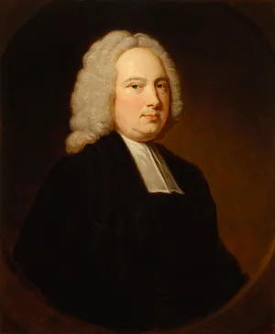
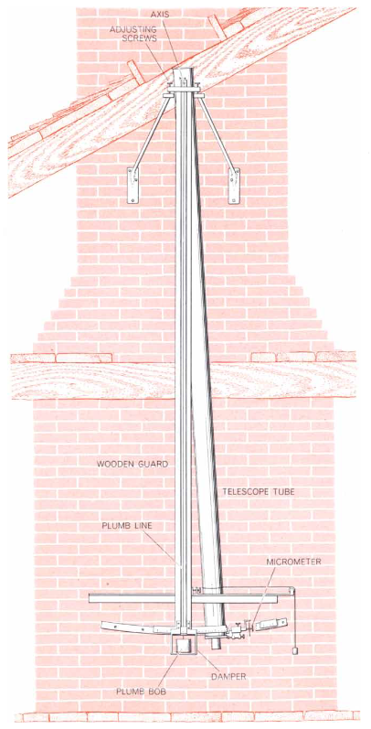
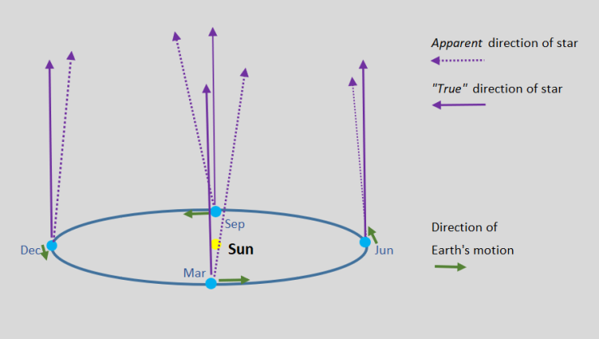
光行差(stellar aberration)
恒星光行差主要是指由于地球绕太阳公转运动，导致恒星光线方向发生视向角度偏移的现象。
由詹姆斯·布拉德雷(Bradley)于1727年发现，使恒星看起来朝着地球运动方向偏移最多约20.5角秒，是日心说的直接证据，并可用于测量光速。

Slide 11
Aberration of Starlight
类似于人在雨中奔跑时，雨滴看起来从前方倾斜落下。恒星光线速度与地球公转速度相互叠加，使得望远镜必须向前方运动方向略微倾斜才能接收到光线。

Slide 12
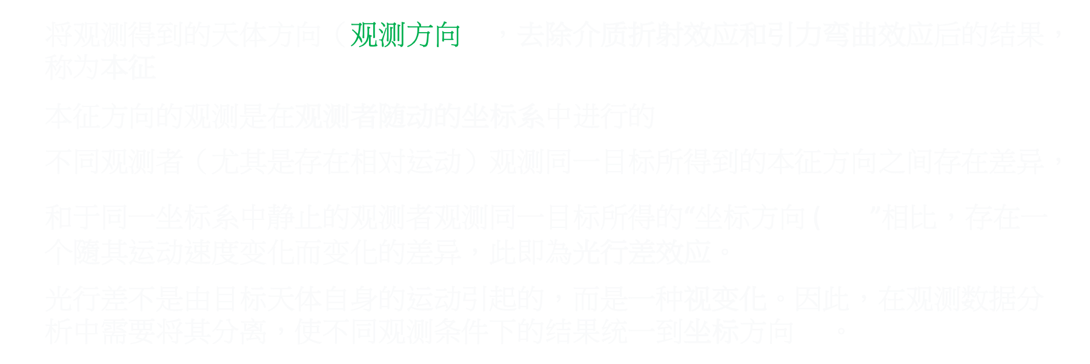
本征方向
将观测得到的天体方向（观测方向），去除介质折射效应和引力弯曲效应后的结果，称为本征方向 $\vec{r_{p}}$
本征方向的观测是在观测者随动的坐标系中进行的
不同观测者（尤其是存在相对运动）观测同一目标所得到的本征方向之间存在差异，
和于同一坐标系中静止的观测者观测同一目标所得的“坐标方向 ( $\vec{r_{c}}$ ) ”相比，存在一个隨其运动速度变化而变化的差异，此即為光行差效应。
光行差不是由目标天体自身的运动引起的，而是一种视变化。因此，在观测数据分析中需要将其分离，使不同观测条件下的结果统一到坐标方向 $\vec{r_{c}}$ 。

Slide 13
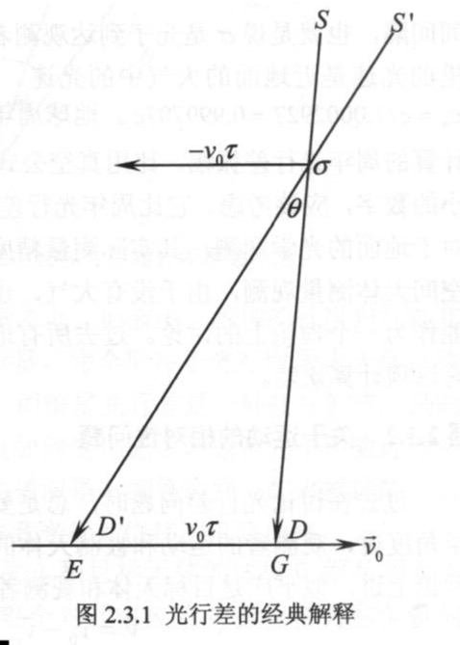
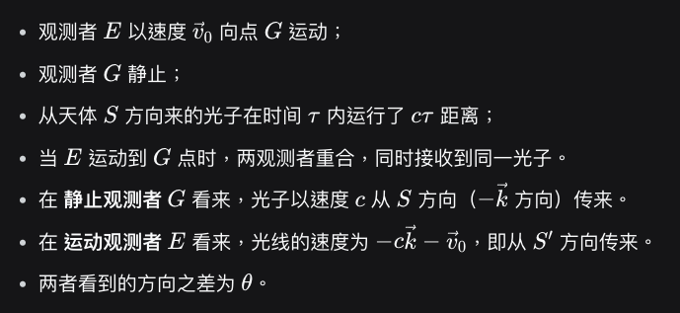
光行差的经典解释

Slide 14


天体的坐标方向：$\vec{r_{c}}=\vec{k}=<\overline{GS}>$
本征方向：$\vec{r_{p}}=<\overline{ES′}>$
三矢量（坐标方向、本征方向、向点方向）共面，且通过观测者和目标天体。
向点（奔赴点）：$\vec{v_{0}}$ 方向与天球的交点，即观测者运动方向所指的点。

Slide 15
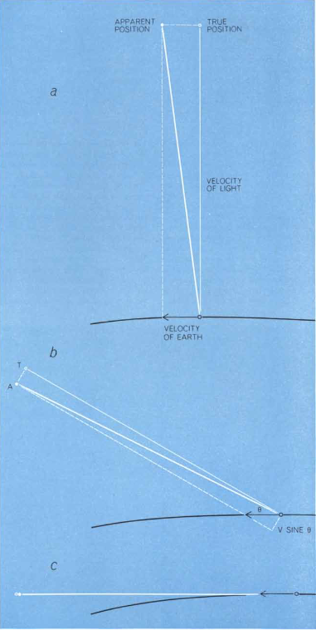
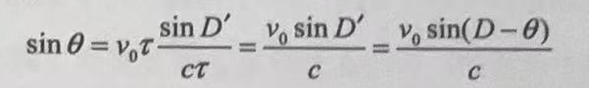
在三角形 σEG 中，有：
其中：
D′：运动观测者 E 看到的天体方向与运动方向（EG）之间的夹角；
v₀​ sinD′：观测者相对于天体方向的 横向速度
光行差位移角 θ 与观测者坐标速度的横向分量成正比。

Slide 16
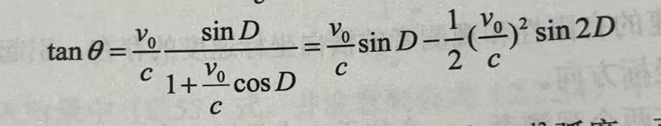
在三角形 σEG 中，有：
将 上式展开取到 (v₀/c)² 项，有
对于周年光行差，以上tanθ 展开式中的三阶项约为 10⁻¹² 弧度，可以忽略。

Slide 17
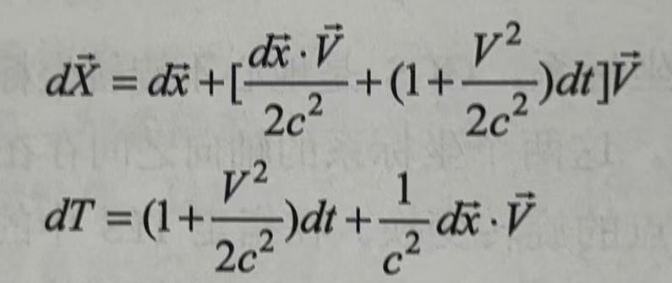
狭义相对论中处理光行差
洛伦兹变换，得到

Slide 18
视差(parallax)
由于参考系原点不同而引起的天体方向的变化称为视差.
例如，由质心参考系 BCRS ，再换到地心参考系 GCRS 和站心参考系时，都需要做视差修正.
视差修正是参考系平移，在 Newton 力学的框架内只要从天体的矢量减去原点矢量

Slide 19
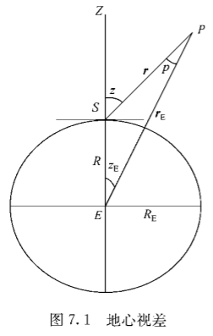
地心视差
讨论在地平坐标系中进行.设 E 为地心， S为测站 ， Z 为天顶 ，
r ， z 分别为天体 P 的站心距和天顶角
天体测站矢量 r 和地心矢量 r_{E} 的方向差 p = ∠SPE 就是原点从地心平移到测站时天体方向的变化
地心视差有以下性质:
(1) 地心视差等于测站天顶距与地心天顶距之差， p = z - z_{E}
(2) 由于天体的天顶距(以及时角)是以一日为周期的变量，地心视差也以一日为周期而变化，因而又称为周日视差.

Slide 20


地心视差极值
由正弦定律，天体的地心视差 p 、站心距 r ，测站地心距R 和天顶距 z 间的关系
天顶距为 0 时，视差为 0; 天顶距为 90⁰ ，即天体在地平时，视差取极值 R/r_{E}. 当 R 等于地球赤道半径 R_{E} 即测站在赤道海平面上时，
视差取最大值:
称为天体的赤道地平视差，简称地平视差.

Slide 21

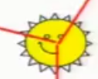
太阳视差
日地距离为 1 au 时，太阳的地平视差特称为 太阳视差: （约为 8.794144”）
视差对于赤道坐标的影响，通过坐标变换计算.
周日视差主要影响太阳系天体的方向，对于遥远恒星，几乎没有影响.
例如，离我们最近的南门二，距离为 4. 3 光年 (=271 934 天文单位) .地平视差只有 3.2X10⁻⁵ ”.
如果考虑地球的周年运动，南门二关于地球轨道半长径的张角为
3.68 X 10⁻⁶ rad，即 0.76”，就不能忽略不计了. 接下來咱们看周年视差.

Slide 22
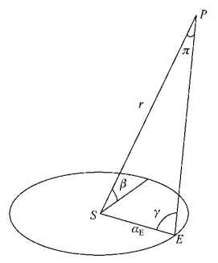

周年视差
地球的公转运动引起恒星地心方向相对于日心方向以一年为周期的变化，称为 周年视差.
当地球围绕太阳做周年运动时，地心视向 EP 的轨迹是一个以 P 为顶点 ， SP 为轴 ， EP 为母线的锥面.黄道面截锥面的截线就是地球轨道，近似取作半径为 α_{E}= 1 au 的圆.
锥体半顶角 π 为天体对地球轨道半径的张角，就是天体的周年视差.
记天体日心距为r. 天体向径与地球日心向径的夹角为 γ ，则

Slide 23



近似有
这个最大值也叫做恒星的 “周年视差”
π 以角秒为单位时：
周年视差 π[”]，恒星的日心距离
当 π ＝ 1”時 ， r = 206 264. 806 247 au = 3. 261 563 777 17 光年，此值又称为 1 秒差距(parsec).
[au]

Slide 24
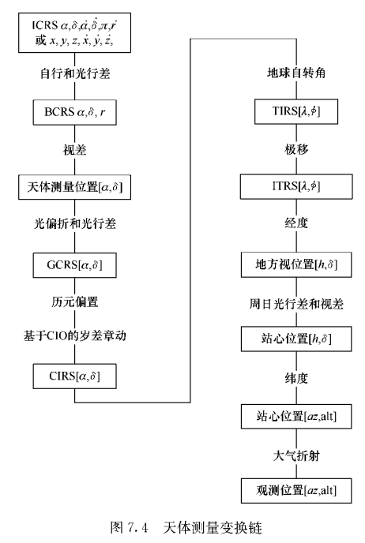
天体测量变换链

